Slide 1
Совместный творческий проект с детьми старшего дошкольного возраста «Я в мире Эмоций»
Муниципальное бюджетное дошкольное образовательное учреждение города Иркутска детский сад № 40
Автор: педагог-психолог
Бутакова Светлана Витальевна

Slide 2
По продолжительности проведения: проект долгосрочный, 1 год
(продолжительность – 2022-2023 учебный год).
Участники проекта: дети среднего и старшего дошкольного возраста, воспитатели, педагог-психолог, родители.
Объект: дети среднего дошкольного возраста от 4 до 5 лет
Цель проекта: развитие социального и эмоционального интеллекта, эмоциональной отзывчивости, сопереживания, формирование готовности к совместной деятельности со сверстниками, с другими детьми, формирование уважительного отношения и чувства принадлежности к своей семье и к сообществу детей и взрослых в образовательной организации.

Slide 3
Задачи:
Изучить теоретические основы эмоционально – волевого развития личности дошкольника, подборка и анализ методической литературы;
Выявить соотношение между формированием эмоциональной сферы и возрастными особенностями детей дошкольного возраста;
Создать условия для ознакомления детей с миром эмоций и способами адекватного выражения своего эмоционального состояния через игру.
Разработать систему совместных мероприятий, комплекс игр, упражнений, психологических и театральных этюдов по формированию эмоциональной сферы детей дошкольного возраста ;
Внедрить проект в образовательный процесс.
Познакомить и научить детей различать и понимать эмоции; учить рассказывать о них; передавать заданное эмоциональное состояние, используя различные выразительные средства; переключаться с одного эмоционального состояния в противоположное; соотносить свои эмоции, чувства с эмоциями и чувствами других людей, сравнивать их, и саморегулировать их таким образом, чтобы было комфортно им самим и окружающим их людям.
Повысить уровень информированности родителей в вопросах формирования положительной эмоционально – личностной сферы дошкольника, привлечь родителей в совместную деятельность.

Slide 4
Мероприятия проекта
№ | Мероприятие | Дата проведения | Цель/задачи | Пополнение РППС (центр эмоций и настроений)
1 | Образовательная деятельность «Знакомство» | Октябрь 2022г. | - знакомство с группой детей среднего возраста; - сплочение детского коллектива. | -оборудовать центр «Эмоции и настроения» совместно с детьми подготовительной группы; - изготовление дидактических игр, картотек, карточек к игре «Азбука настроений».
2 | Игровая ситуация «Азбука эмоций» | Ноябрь 2022г. | - знакомство детей с пространством центра «Эмоции и настроения»; - знакомство с базовыми эмоциями (радость, грусть, злость, стар, удивление) | - изготовление масок, ширмы для игры «Театр настроения», совместно с детьми подготовительной группы.
3 | Игровая ситуация «Театр настроений» | Декабрь, 2022г. | - закрепление базовых эмоций, умений проявлять эмоции, дифференцировать, - обучение схематически определять и изображать эмоции; -обучение соотнесенности понятий эмоций с определенным состоянием человека, сказочного персонажа. | - пополнение дидактическим материалом: мешочками/подушками антистресс, бутылочками спокойствия, мешочками для гнева и т.д.

Slide 5
4 | Выпуск стенгазеты «Калейдоскоп эмоций» | Январь, 2023г. | - привлечение внимания к профессиональной деятельности педагога-психолога в ДОУ; - информирование родителей о деятельности проекта. | - изготовление альбома «Моя семья» в средней группе совместно с детьми.
5 | Семинар-практикум для родителей «Эмоциональное благополучие ребенка. Что это такое?», «Методы саморегуляции и снятия психоэмоционального напряжения у детей» | Февраль, 2023г. | - разъяснение значимости эмоционального благополучие ребенка в доме, сохранение и укрепление его здоровья. | - оформление информационного уголка в группе консультациями, буклетами «Эмоциональное развитие детей».
6 | Презентация «Сказок о радости» | Март, 2023г. | - показать детям разные жизненные события, вызывающие эмоции радости; - развивать целенаправленное внимание, слуховое восприятие, воображение, память, диалогическую речь; - формировать позитивное отношение к жизни, жизнелюбие, стремление дарить радость окружающим. | - - пополнение и оформление «Золотой книги сказок о Радости» совместно с детьми.

Slide 6
7 | Творческое мероприятие «Настроение в рисунках» | Апрель, 2023г. | - снятие психоэмоционального напряжения; - отреагирование актуальных эмоций; - развитие воображения. | - выставка рисунков «Мое настроение»; - подготовка материала (вырезание, склеивание и т.д. дидактического материала) для создания Лэпбука «Эмоции»
8 | Образовательная деятельность «В след за радугой». Использование лэпбука в работе с детьми | Май, 2023г. | - обогащение опыта детей в распознании эмоций; -закрепление материала. | - подготовка аналитической справки по результатам проекта; - анализ результатов проекта.

Slide 7
Результаты проекта
Проект «Я в мире Эмоций» находится на стадии реализации, поэтому результаты проекта промежуточные.
Промежуточные результаты наблюдений показали, что проводимая работа дала положительный результат:
в группе изменился психологический климат, детям стало уютно и комфортно; воспитанники стали более раскованы, более доброжелательны, охотнее идут на контакт;
у детей средней группы появилась потребность в общении. Наметилась тенденция к желанию общаться друг с другом.
Уровень эмоционального развития детей повысился: дети стали четко дифференцировать эмоции, различать их, соотносить эмоций с определенным состоянием человека, сказочного персонажа, определять свое состояние на момент «здесь и сейчас»

Slide 8
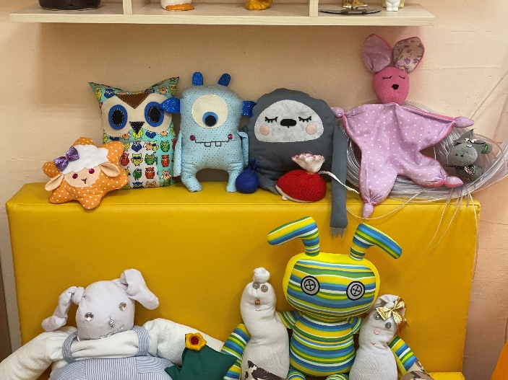
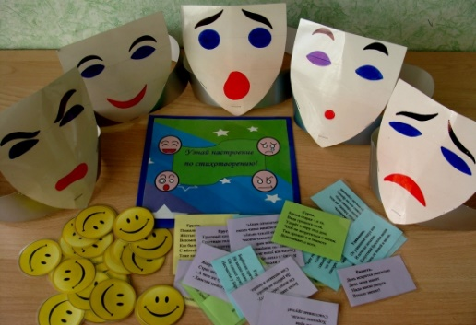
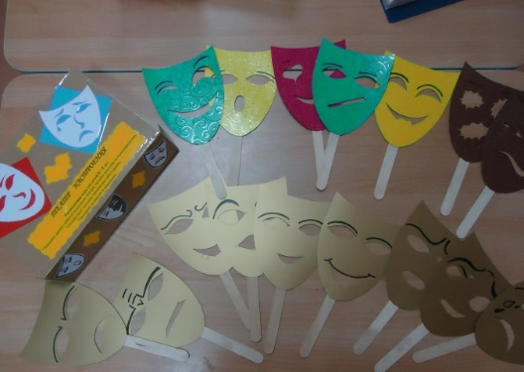
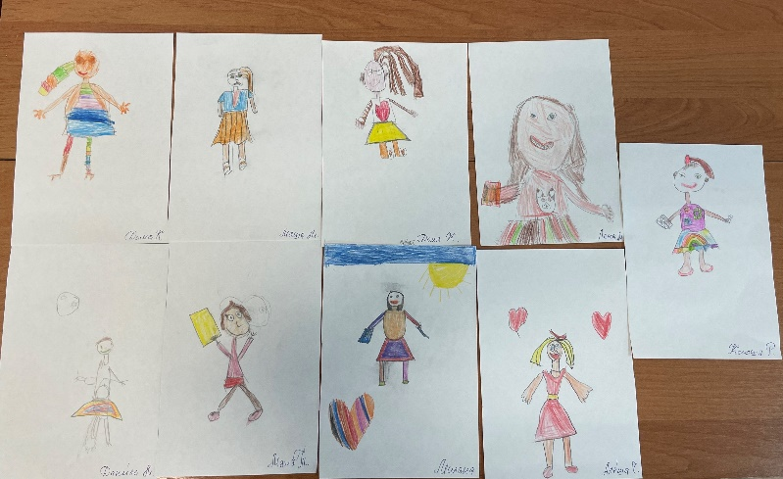
Продукты проекта, созданные детьми
Подушка-игрушка «Антистресс»
Маски для игры
«Театр настроения»
Выставка рисунков
«Мое настроение»

Slide 9
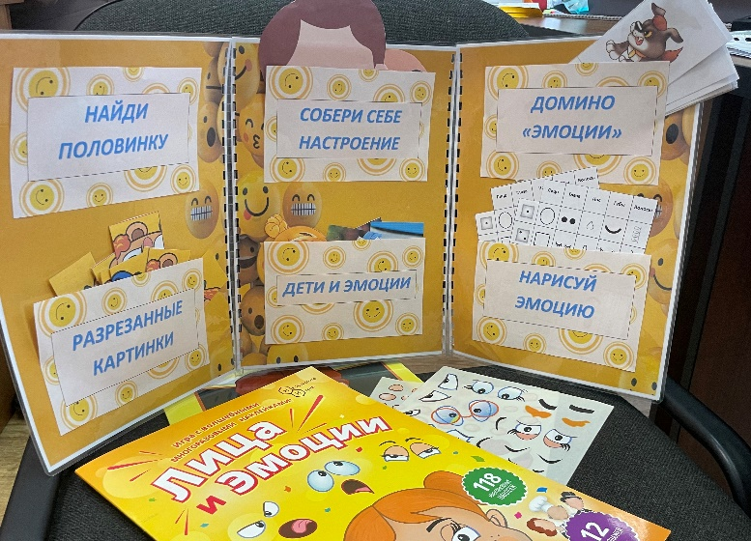
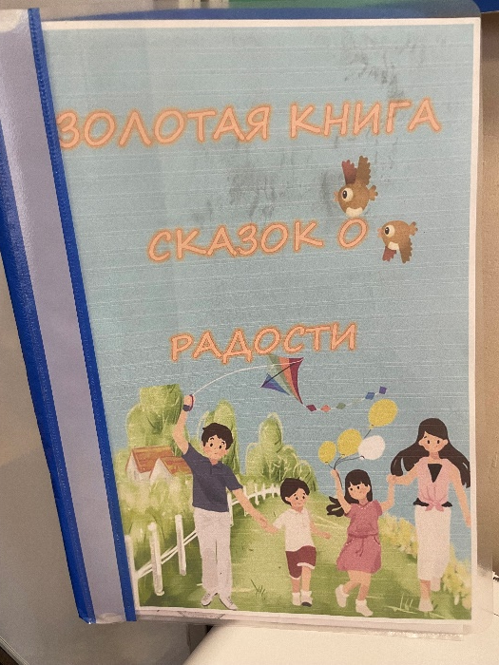
Продукты проекта, созданные педагогом-психологом
Лэпбук «Эмоции»
Оформление «Золотой книги сказок о Радости»

Slide 10
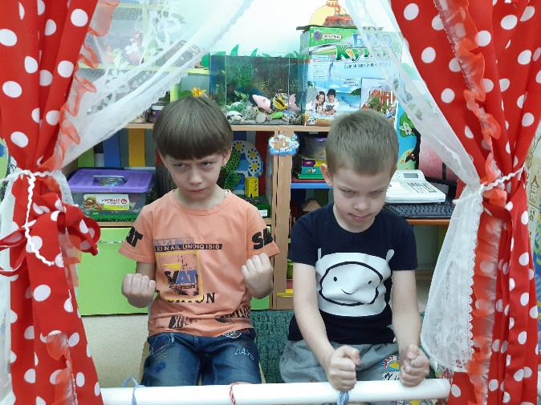
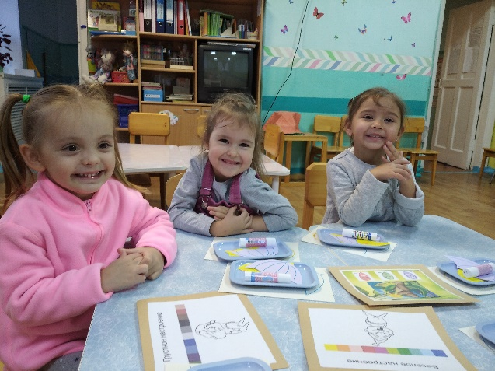
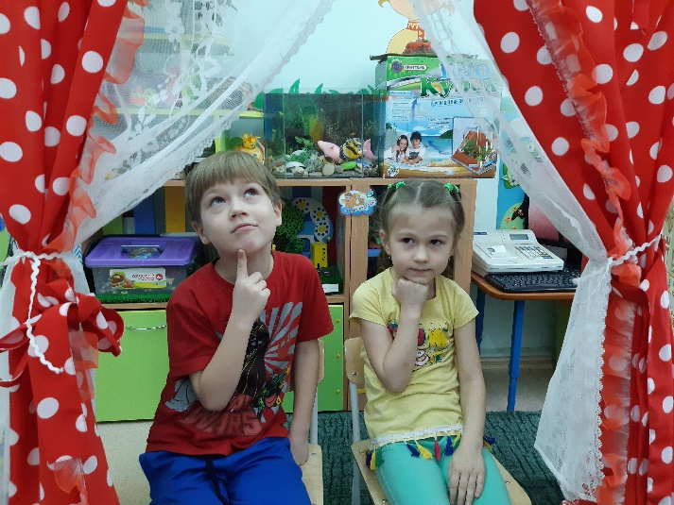
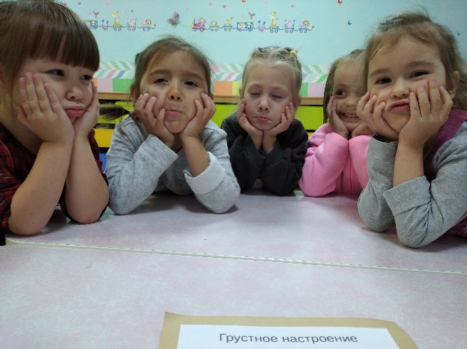
«Театр настроений»

Slide 11
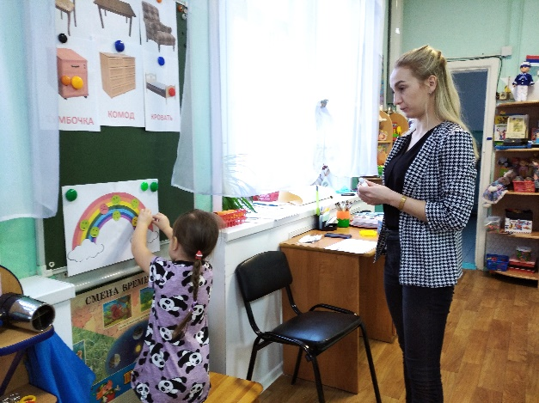
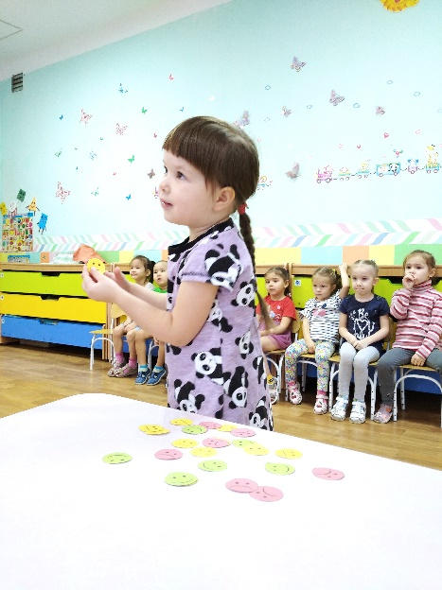
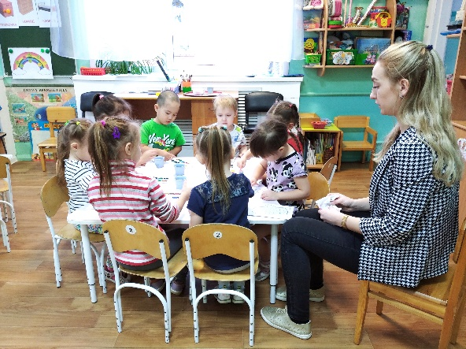
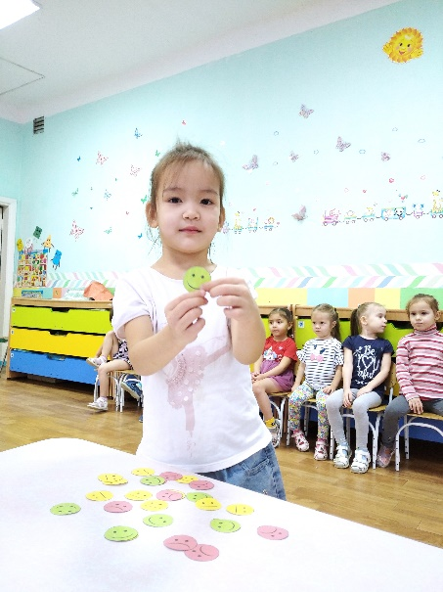
Наша первая встреча

Slide 12
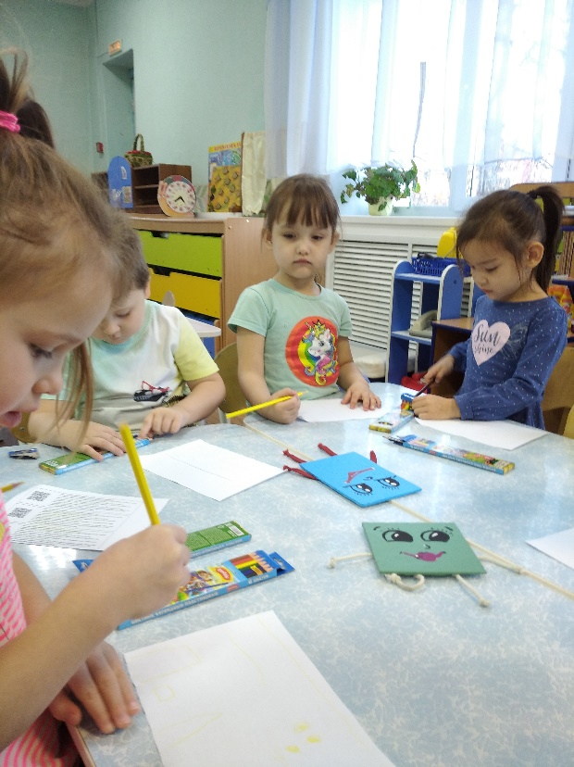
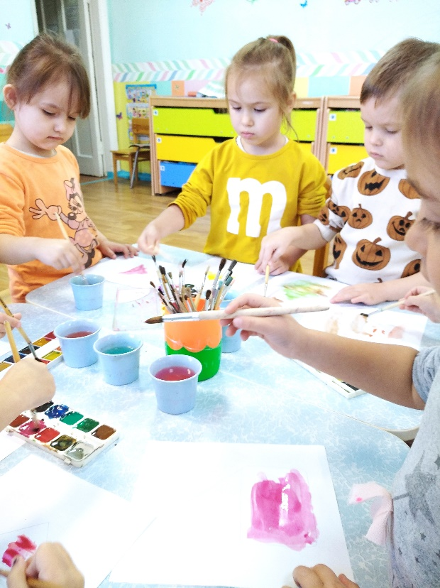
Создаем свое настроение

Slide 13
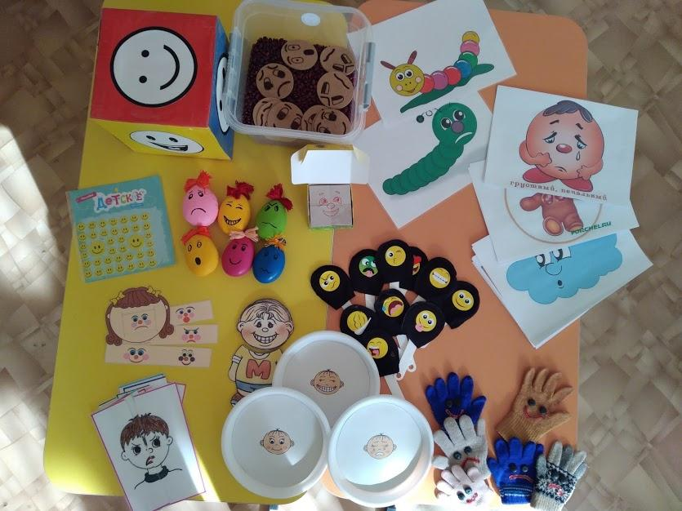
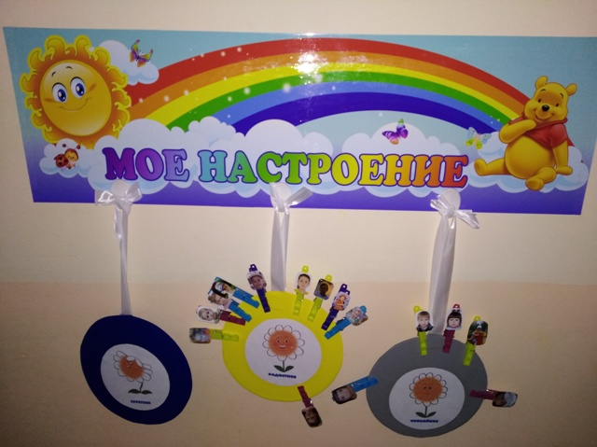
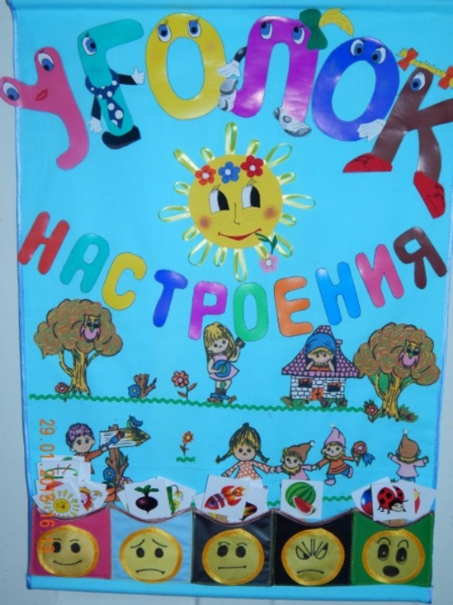
Уголок настроения в центре «Эмоций и настроений»
Дидактические игры
Уголок настроения в средней группе № 9 ДОУ
Пополнение РППС группы
и центра «Эмоции и настроения»

Slide 14
Спасибо за внимание!

